Slide 1
BENGKEL REVISI GEMILANG SPM 2024
AYAT KEFAHAMAN & HADIS

Slide 2
AYAT KEFAHAMAN
AYAT KEFAHAMAN TINGKATAN 4 | AYAT KEFAHAMAN TINGKATAN 5
LARANGAN RASUAH (2021) | KEPELBAGAIAN BANGSA
MEMAHAMI SUNNATULLAH | CIRI-CIRI MUKMIN BERJAYA (2021)
LARANGAN MEMPERSENDAKAN AGAMA
DAKWAH PEMACU KEMAJUAN (2022)

Slide 3
TAMBAHAN

Slide 4
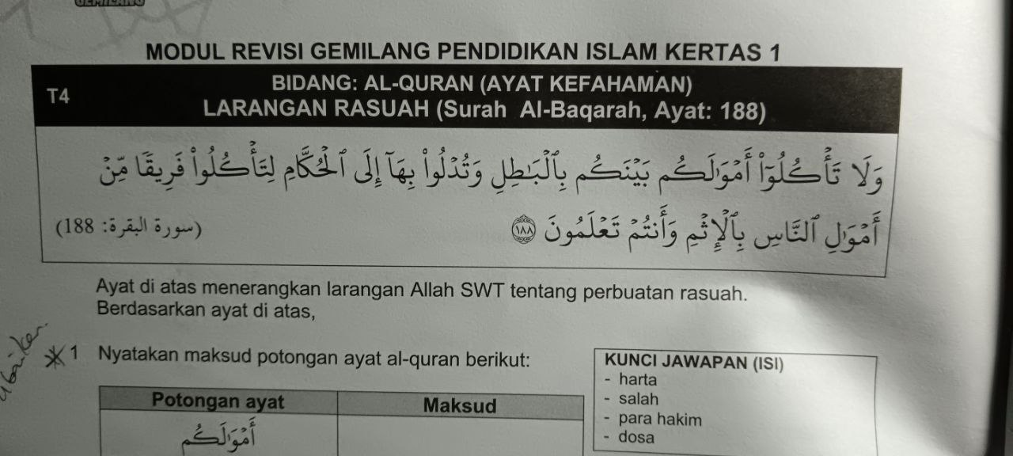
LARANGAN RASUAH

Slide 5
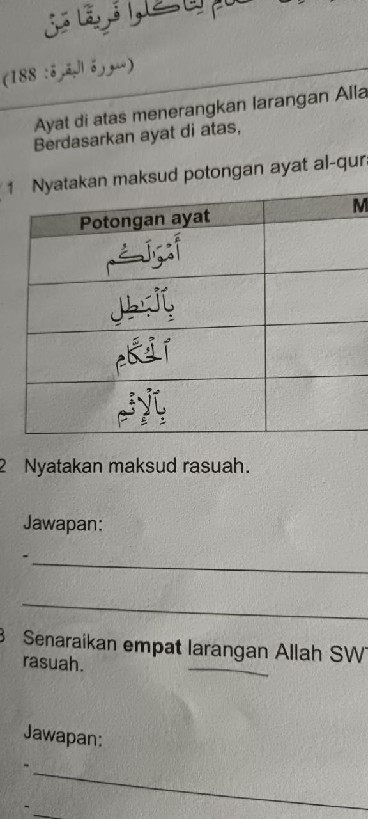
KALIMAH | MAKSUD
 | 1. HARTA ORANG LAIN 2.DENGAN JALAN YANG SALAH 3. PARA HAKIM 4. DENGAN DOSA

Slide 6
2. NYATAKAN MAKSUD RASUAH. ( Suapan/ PB / BP)
SEBARANG PEMBERIAN ATAU SUAPAN / YANG BERTUJUAN MEMALSUKAN KEBENARAN (Palsu Benar)/DAN MEMBENARKAN KEPALSUAN (Benar Palsu)
3. SENARAIKAN EMPAT LARANGAN ALLAH SWT SELAIN DARIPADA RASUAH. J R/C T R
1. MEROMPAK / MENCURI
2. MENIPU
3. JUDI
4. RIBA

Slide 7
4. JELASKAN EMPAT KESAN PERBUATAN RASUAH.
HIDUP DILAKNAT OLEH ALLAH SWT
DIRI DIBENCI OLEH MASYARAKAT
MARUAH DIRI DI PANDANG HINA
EKONOMI NEGARA MENJADI LUMPUH
5. TERANGKAN DUA PENGAJARAN AYAT.
1. KITA HENDAKLAH / MENJAUHI PERBUATAN RASUAH / AGAR BAHAGIA DI DUNIA DAN DI AKHIRAT
2. KITA HENDAKLAH / MENCARI REZEKI YANG HALAL / SUPAYA / HIDUP DIREDAI ALLAH SWT

Slide 8
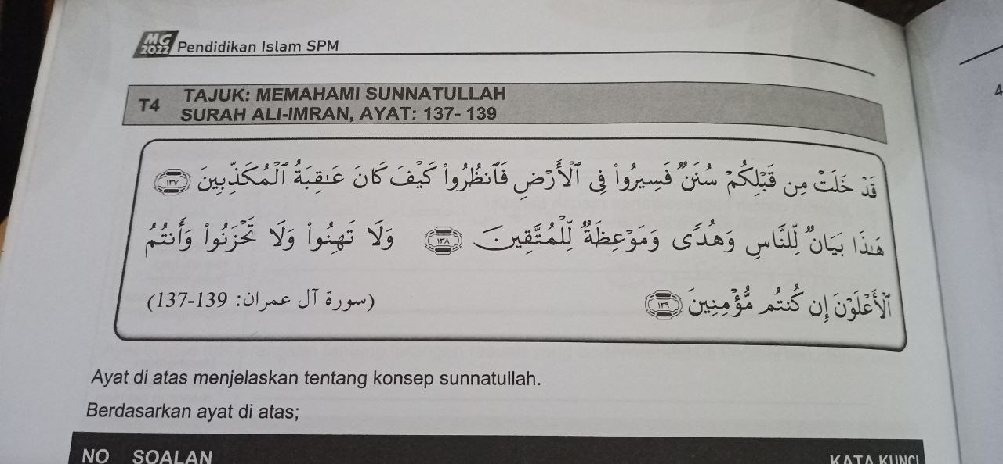
MEMAHAMI SUNNATULLAH

Slide 9
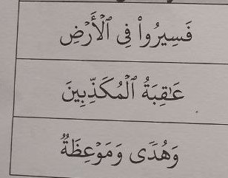
KALIMAH | MAKSUD
 | 1. MAKA MENGEMBARALAH KAMU DI MUKA BUMI 2. KESUDAHAN GOLONGAN PENDUSTA 3. DAN PETUNJUK SERTA PENGAJARAN

Slide 10
2. APAKAH MAKSUD SUNNATULLAH.
SISTEM DAN PERATURAN YANG DITETAPKAN OLEH ALLAH SWT TERHADAP SEMUA MAKHLUK / YANG TIDAK BOLEH DI UBAH
3. NYATAKAN DUA KONSEP SUNNATULLAH.
1. BERSIFAT TETAP DAN KEKAL
2. MERANGKUMI SEMUA MAKHLUK
3, BERASAKAN KONSEP SEBAB , MUSABAB DAN AKIBAT

Slide 11
6. DUA KEPENTINGAN MENGKAJI DAN MENELITI SEJARAH UMAT TERDAHULU
1. DAPAT MENGENAL PASTI SEBAB KEJAYAAN UMAT TERDAHULU
2. DAPAT MENGETAHUI SEBAB KEMUSNAHAN UMAT TERDAHULU
DAPAT DIJADIKAN IKTIBAR DALAM KEHIDUPAN/ DENGAN BERPEGANG TEGUH PADA AKIDAH YANG BENAR

Slide 12
4. JELASKAN DUA KESAN MEMAHAMI SUNNATULLAH.
1. MEYAKINI SETIAP YANG BERLAKU / MENGIKUT KETETAPAN ALLAH SWT
2. MENERIMA SEMUA KETETAPAN ALLAH SWT/ DENGAN BERSIKAP POSITIF
MERANCANG STRATEGI YANG TELITI DALAM TINDAKAN / UNTUK MENCAPAI KEJAYAAN
5. TERANGKAN DUA PENGAJARAN AYAT.
1. KITA HENDAKLAH / MEYAKINI SETIAP KETETAPAN ALLAH SWT / AGAR HIDUP DIBERKATI.
2. KITA HENDAKLAH / MENJADI PENGEMBARA DI MUKA BUMI / SUPAYA DAPAT MENYELIDIKI SUNNATULLAH
3. KITA HENDAKLAH / MENJAGA KEIMANAN / AGAR BERJAYA DI DUNIA DAN DI AKHIRAT

Slide 13
TAMBAHAN:
SEBAB TURUN AYAT
PARA SAHABAT KALAH DALAM PERANG UHUD
RAMAI YANG TEWAS/ MATI SYAHID
SAHABAT BERSEDIH DAN KECEWA
RASULULLAH SAW BERDOA MEMOHON PERTOLONGAN ALLAH SWT, MAKA TURUNLAH AYAT INI

Slide 14
KAUM DIMUSNAHKAN | KAUM NABI LUT | KAUM TSAMUD
SEBAB DIBINASAKAN | MEREKA INGKAR PERINTAH ALLAH SWT MEREKA MENGAMALKAN HOMOSEKS | MEREKA BERSIKAP ANGKUH MEREKA MENUDUH NABI SOLEH PENDUSTA
BALASAN | ALLAH MENTERBALIKKAN BUMI | PETIR DAN GEMPA BUMI YANG DAHSYAT
KAUM YANG BERJAYA | KAUM NABI YUSUF | TALUT DAN TENTERANYA
SEBAB KEJAYAAN | MEYIMPAN BEKALAN SEMASA MUSIM MENUAI | MEMPUNYAI TUBUH YANG KUAT MEMPUNYAI KELEBIHAN ILMU PENGETAHUAN
KESAN KEJAYAAN | SELAMAT MENGHADAPI KEMARAU YANG PANJANG SELAMA TUJUH TAHUN | DAPAT MENEWASKAN TENTERA JALUT YANG RAMAI

Slide 15
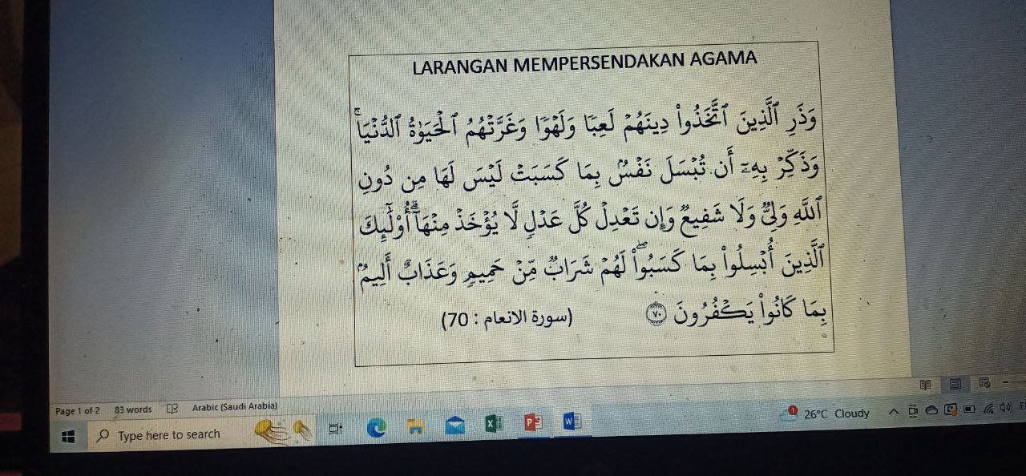
LARANGAN MEMPERSENDAKAN AGAMA

Slide 16
MAKSUD
1. PERMAINAN DAN HIBURAN – لَعِبًا وَلَهوًا 2. MEREKA TELAH DITIPU DENGAN KEHIDUPAN DUNIA –وَغَرَتهُمُ الحَيَوةُ الُدنيَا 3. BAGI MEREKA MINUMAN AIR PANAS MENGGELEGAK- لَهُم شَرَابٌ مِن حَمِيم 4. AZAB YANG PEDIH –وَعَذَابٌ اَلِيمٌ

Slide 17
2. JELASKAN DUA BENTUK PERBUATAN MEMPERSENDAKAN ISLAM.
MENGHINA SUNNAH RASULULLAH SAW
MENGHINA GOLONGAN ULAMAK
MENYANJUNG PERBUATAN MAKSIAT
MENTAFSIRKAN AL QURAN MENGIKUT HAWA NAFSU
3. JELASKAN DUA CARA MENJAGA KESUCIAN AGAMA ISLAM
SENTIASA /MECONTOHI KEPERIBADIAN RASULULLAH SAW
SENTIASA /MENGAMALKAN TUNTUTAN AMAR MAKRUF NAHI MUNGKAR
SENTIASA /MENGUATKUASAKAN UNDANG-UNDANG YANG LEBIH KETAT
SENTIASA /MEMPERKASAKAN PROGRAM-PROGRAM KEILMUAN

Slide 18
4. JELASKAN DUA KESAN PERBUATAN MEMPERSENDAKAN ISLAM.
BOLEH MEMBATALKAN IMAN SESEORANG
TIDAK DI PANDANG OLEH ALLAH SWT DI AKHIRAT
TIDAK MENDAPAT KEJAYAAN DI DUNIA DAN DI AKHIRATI
JIWA TIDAK TENANG
5. TERANGKAN DUA PENGAJARAN AYAT DI ATAS.
KITA HENDAKLAH / MENJAUHKAN DIRI DARIPADA PERBUATAN MEMPERSENDAKAN AGAMA / AGAR DISUKAI MASYARAKAT
KITA HENDAKLAH / MENJAUHKAN DIRI DARIPADA GOLONGAN YANG MEMPERSENDAKAN AGAMA/ AGAR/ HIDUP DIBERKATI ALLAH SWT
KITA HENDAKLAH / MENJAGA KESUCIAN AGAMA/ AGAR HIDUP DIBERKATI ALLAH SWT

Slide 19
TAMBAHAN:
NYATAKAN BALASAN BAGI ORANG YANG MEMPERSENDAKAN AGAMA.
DI BERI MINUMAN YANG PANAS MENGGELEGAK
DIMASUKKAN KE DALAM API NERAKA
MENDAPAT AZAB YANG PEDIH

Slide 20
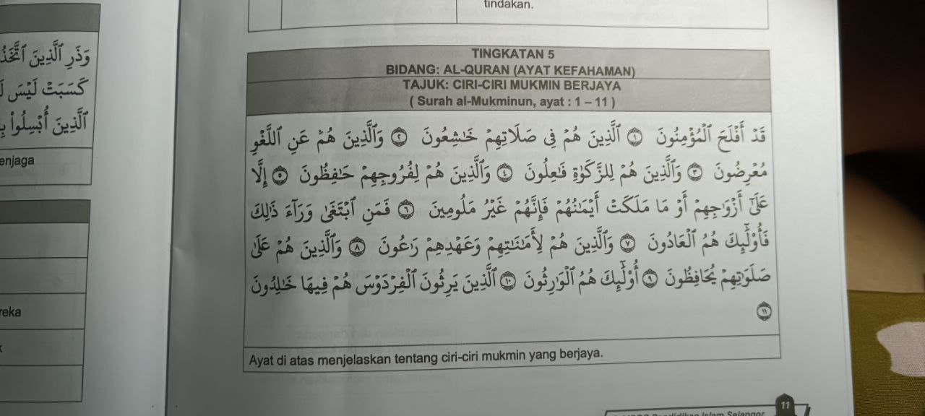
CIRI-CIRI MUKMIN BERJAYA

Slide 21
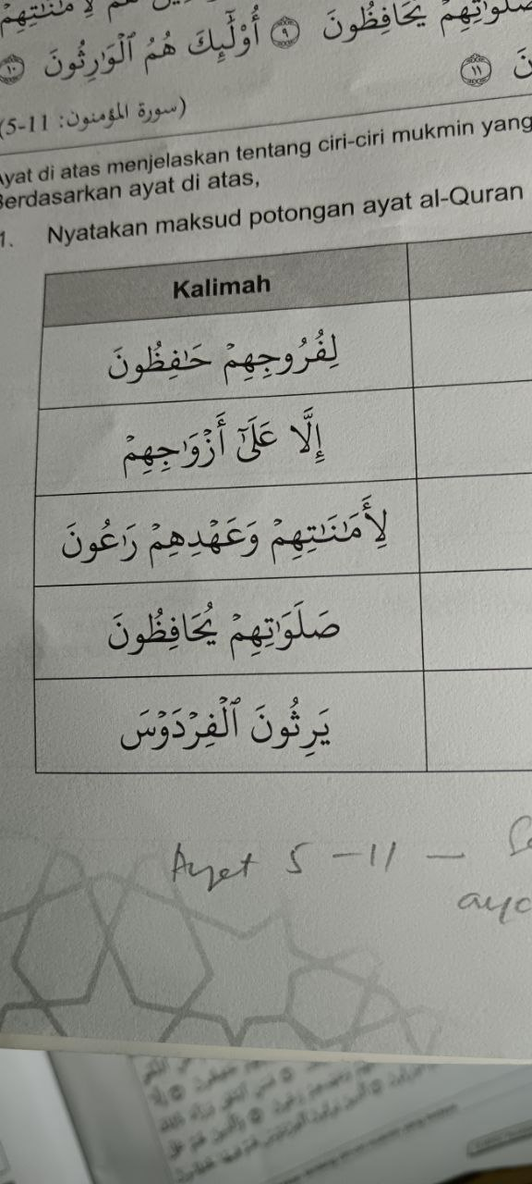
KALIMAH | MAKSUD
 | 1.MENJAGA KEHORMATANNYA 2. KECUALI KEPADA ISTERINYA 3. YANG MENJAGA AMANAH DAN JANJINYA 4.TETAP MEMELIHARA SOLATNYA 5.MEWARISI SYURGA FIRDAUS

Slide 22
2. NYATAKAN TIGA CIRI MUKMIN BERJAYA BERDASARKAN AYAT DI ATAS.
MENJAUHI DIRI DARIPADA PERBUATAN DAN PERKATAAN YANG SIA-SIA
KHUSYUK DALAM SOLAT
MENJAGA KEHORMATAN DIRI
MENJAGA AMANAH DAN JANJI
SENTIASA MEMELIHARA SOLAT
3. APAKAH MAKSUD MENJAUHI PERBUATAN DAN PERKATAAN YANG SIA-SIA
MENJAUHKAN DIRI DARIPADA PERBUATAN DAN PERKATAAN YANG TIDAK MENDATANGKAN FAEDAH / ATAU PERKARA YANG MEROSAKKAN AKHLAK
4. SENARAIKAN TIGA CONTOH PERBUATAN DAN PERKATAAN YANG SIA-SIA.
MELEPAK - MENCARUT
LEKA BERMAIN PERANTI / GAJET - BERBUAL KOSONG
MEROKOK /MENGHISAP VAPE

Slide 23
5. APAKAH MAKSUD KHUSYUK DALAM SOLAT
MENUMPUKAN SEPENUH HATI DAN PENGHAYATAN /DENGAN CARA MENETAPKAN ANGGOTA, MEMAHAMI BACAAN DAN PERBUATAN KETIKA MENDIRIKAN SOLAT.
6. SENARAIKAN TIGA CARA UNTUK KHUSYUK DALAM SOLAT .
MEMANDANG KE TEMPAT SUJUD
MEMAHAMI MAKSUD AYAT YANG DI BACA
BERWUDUK DENGAN SEMPURNA
BERPAKAIAN BERSIH DAN KEMAS

Slide 24
7. APAKAH MAKSUD MENJAGA KOHORMATAN DIRI
MENJAGA DAN MENGELAKKAN DIRI/ DARIPADA PERKARA YANG DIHARAMKAN OLEH SYARAK
8. SENARAIKAN TIGA CONTOH SALAH LAKU SEKSUAL.
ZINA
SUMBANG MAHRAM
HUBUNGAN SEKS LUAR TABII

Slide 25
5. APAKAH MAKSUD HUBUNGAN SEKS LUAR TABII.
MELAKUKAN PERSETUBUHAN HARAM /DENGAN CARA YANG BERTENTANGAN /DENGAN TABIAT SEMULA JADI MANUSIA
6. JELASKAN DUA AKIBAT SALAH LAKU SEKSUAL.
1. HIDUP DIBENCI OLEH ALLAH SWT
2.JIWA TIDAK TENANG
3.MENJATUHKAN MARUAH DIRI

Slide 26
7. NYATAKAN MAKSUD MENJAGA AMANAH DAN JANJI.
MENJAGA TANGGUNGJAWAB / DALAM SETIAP URUSAN
8. APAKAH MAKSUD MEMELIHARA SOLAT.
MENUNAIKAN SOLAT PADA WAKTUNYA / DENGAN MENYEMPURNAKAN SEGALA SYARAT DAN RUKUNNYA

Slide 27
9. JELASKAN DUA CARA MEMELIHARA SOLAT.
1.SOLAT PADA AWAL WAKTU
2. SOLAT DENGAN KHUSYUK
10. TERANGKAN DUA PENGAJARAN AYAT DI ATAS.
1. KITA HENDAKLAH / MENJAGA KEHORMATAN DIRI/ SUPAYA HIDUP DIBERKATI ALLAH SWT
2. KITA / HENDAKLAH / SENTIASA MEMELIHARA SOLAT / AGAR MENDAPAT PAHALA

Slide 28
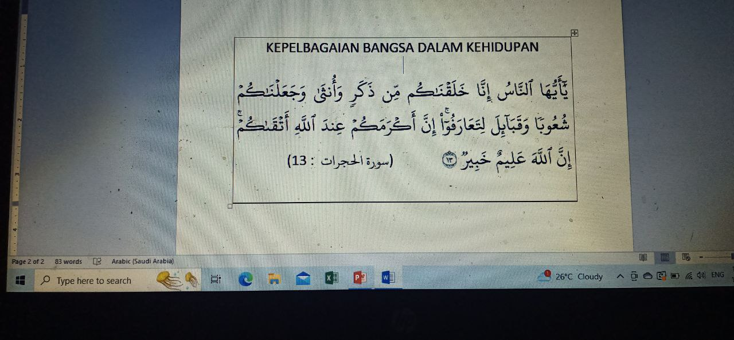
KEPELBAGAIAN BANGSA DALAM ISLAM

Slide 29
MAKSUD | KALIMAH
DARIPADA LELAKI DAN PEREMPUAN DAN KAMI JADIKAN KAMU PELBAGAI BANGSA DAN BERPUAK-PUAK UNTUK SALING BERKENALAN 4. SESUNGGUHNYA ORANG YANG PALING MULIA DI SISI ALLAH SWT 5.YANG PALING BERTAQWA | ذَكَر وَاُنثَى وَجَعَلنَكُم شُعُوبًا وَقَبَاءًيل لِتَعَاَرفُوا اِن اَكرَمَكُم عِندَ الله اَتقَكُم

Slide 30
2. JELASKAN DUA SEBAB DI TUNTUT SALING MENGENALI DALAM KALANGAN PELBAGAI BANGSA. P – PERPADUAN H- HARGA DIRI / HUBGN ORG X ISLAM
MENJALIN PERPADUAN DAN PERHUBUNGAN YANG HARMONI
MENJALIN HUBUNGAN DENGAN ORANG BUKAN ISLAM/ SELAGI MEREKA TIDAK MEMUSUHI ISLAM
MENGIKTIRAF KEMULIAAN DAN HARGA DIRI MANUSIA/ TANPA MENGIRA PARAS RUPA DAN ETNIK
3. JELASKAN DUA KEUTAMAAN SIFAT TAKWA.
MANUSIA ADALAH SAMA DI SISI ALLAH SWT
ALLAH SWT TIDAK MELIHAT JANTINA / BANGSA TETAPI MEMANDANG HATI DAN AMALAN
MEYAKINI KEKUASAAN ALLAH SWT / MELALUI MAKHLUK CIPTAANNYA

Slide 31
4. TERANGKAN DUA PENGAJARAN AYAT DI ATAS.
KITA HENDAKLAH / SALING MENGENALI ANTARA SATU SAMA LAIN / AGAR HIDUP HARMONI
KITA HENDAKLAH / SENTIASA BERAKHLAK MULIA / AGAR UNTUK MENJADI INSAN YANG BERTAQWA
KITA HENDAKLAH / SALING BEKERJASAMA / UNTUK MEMBINA KEHIDUPAN YANG HARMONI

Slide 32
TAMBAHAN: SEBAB TURUN AYAT
SAHABAT TIDAK BERPUASHATI APABILA RASULULLAH SAW MEMINTA SAIDINA BILAL BIN RABAH MELAUNGKAN AZAN SEMASA PEMBUKAAN KOTA MEKAH .
TERDAPAT SAHABAT YANG MEMANDANG RENDAH KEPADA SAIDINA BILAL BIN RABAH.
JIBRIL MEMBERITAHU KEPADA RASULULLAH SAW TENTANG PERBUATAN SAHABAT /
RASULULLAH SAW MEMANGGIL MEREKA DAN BERTANYAKAN TINDAKAN MEREKA, LALU TURUNLAH AYAT INI

Slide 33
TAMBAHAN

Slide 34
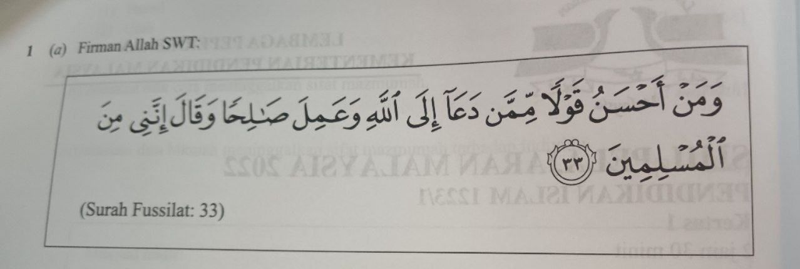
DAKWAH PEMACU KEMAJUAN

Slide 35
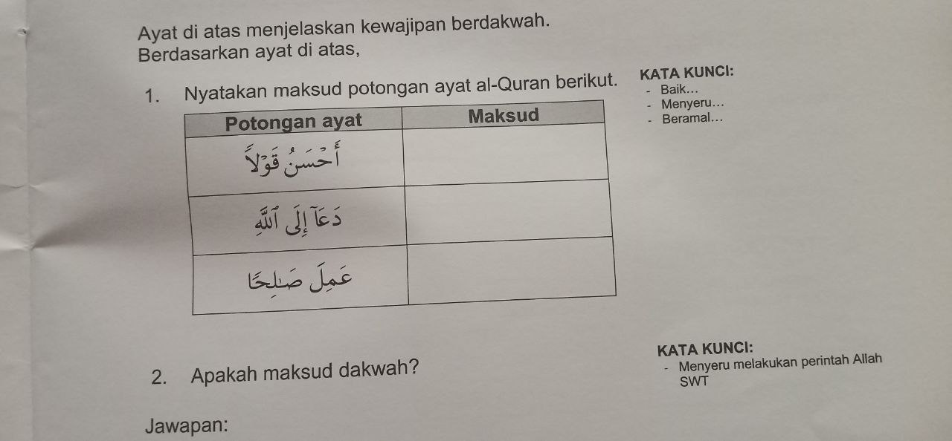
KALIMAH | MAKSUD
 | 1.LEBIH BAIK PERKATAANYA 2. MENYERU MANUSIA KEPADA JALAN ALLAH SWT 3.BERAMAL SOLEH

Slide 36
2. APAKAH MAKSUD DAKWAH.
MENYERU MELAKUKAN PERINTAH ALLAH SWT /DAN MENINGGALKAN LARANGANNYA
3. NYATAKAN TIGA TUNTUTAN ALLAH SWT DALAM AYAT DI ATAS
BERDAKWAH - D
BERAMAL SOLEH - A
MENJADIKAN ISLAM SEBAGAI CARA HIDUP - I
4. NYATAKAN DUA PENDEKATAN TERBAIK DALAM BERDAKWAH.
1. BERDAKWAH SECARA BERHIKMAH
2. NASIHAT ATAU PENGAJARAN YANG BAIK
3. BERBAHAS /BERBINCANG SECARA BAIK

Slide 37
5. SENARAIKAN DUA CONTOH AMALAN SOLEH.
1. IBADAT KHUSUS – SEPERTI SOLAT, PUASA
2. IBADAT UMUM – SEPERTI ZIARAH MENZIARAHI , BERAKHLAK MULIA
6. TERANGKAN DUA PENGAJARAN AYAT DI ATAS.
1. KITA HENDAKLAH / BERDAKWAH / KERANA DAKWAH ADALAH SUNNAH RASULULLAH
2. KITA / HENDAKLAH / BERAMAL SOLEH / SUPAYA HIDUP DIBERKATI ALLAH SWT
3. KITA HENDAKLAH /MENJADIKAN ISLAM SEBAGAI CARA HIDUP/ AGAR SELAMAT DUNIA DAN AKHIRAT
TAMBAHAN:
MAKSUD AMAL SOLEH: P – PERBUATAN BAIK P- PANDUAN D - DEKATKAN
PERBUATAN BAIK YANG DILAKUKAN MENGIKUT PANDUAN AL QURAN DAN AS SUNNAH DENGAN NIAT UNTUK MENDEKATKAN DIRI KEPADA ALLAH SWT

Slide 38
HADIS
HADIS TINGKATAN 4 | HADIS TINGKATAN 5
KEMULIAAN BERDIKARI | SETIAP ORANG IALAH PEMIMPIN (2022)
 | GOLONGAN YANG MENDAPAT NAUNAG ALLAH SWT

Slide 39
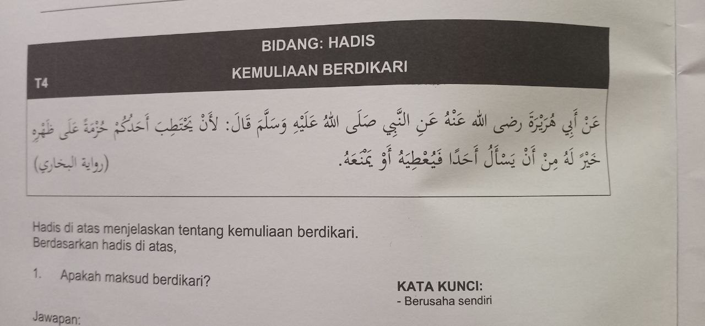
HADIS : KEMULIAAN BERDIKARI

Slide 40
2. MAKSUD BERDIKARI.
BERUSAHA SENDIRI DAN TIDAK BERGANTUNG PADA BANTUAN ORANG LAIN
3. DUA KONSEP BERDIKARI
BERUSAHA DENGAN BERSUNGGUH-SUNGGUH/ UNTUK MENYARA KEHIDUPAN
MEYAKINI DENGAN POTESI DIRI / YANG DIKURNIAKAN ALLAH SWT
BEBASKAN DIRI DARIPADA BERGANTUNG PADA PIHAK LAIN

Slide 41
4. KELEBIHAN BERDIKARI DARI ASPEK BERIKUT:
A) AGAMA
ISLAM DI PANDANG TINGGI OLEH AGAMA LAIN / KERANA RAJIN BERUSAHA
B) MASYARAKAT
MEMPERKASAKAN DAYA SAING MASYARAKAT UNTUK MEMPERTINGKATKAN TARAF HIDUP
TAMBAHAN:
C)EKONOMI
MENDAPAT SUMBER PENDAPATAN YANG HALAL / KERABA IKHLAS BEKERJA
D)PENDIDIKAN
MELAHIRKAN MODAL INSAN YANG BERKEPAKARAN TINGGI/ KERANA MEMPUNYAI KEILMUAN DAN KEMAHIRAN

Slide 42
4. TERANGKAN DUA PENGAJARAN HADIS DI ATAS.
KITA HENDAKLAH / MENCARI PEKERJAAN YANG HALAL / AGAR HIDUP DIBERKATI ALLAH SWT
KITA HENDAKLAH /MENGHINDARI PERBUATAN MEMINTA-MINTA SUPAYA HIDUP BAHAGIA DI DUNIA DAN DI AKHIRAT

Slide 43
NYATAKAN PEKERJAAN NABI BERIKUT UNTUK MENYARA KEHIDUPAN KELUARGA:
A) NABI ADAM AS - PETANI
B) NABI IDRIS AS- TUKANG JAHIT
C) NABI MUSA AS- PENTERNAK KAMBING
D) NABI ZAKARIA AS- TUKANG KAYU
E) NABI MUHAMMAD SAW- PENGEMBALA KAMBING DAN PENIAGA
F) NABI DAUD AS – TUKANG BESI

Slide 44
TAMBAHAN:
NYATAKAN DUA CONTOH BERDIKARI
MENJADI PETANI
BERNIAGA
MENTERNAK BINATANG TERNAKAN

Slide 45
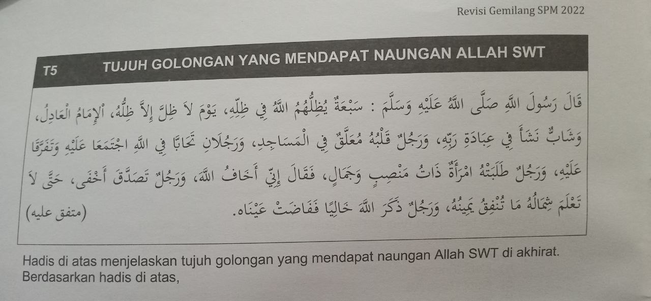
HADIS: TUJUH GOLONGAN YANG MENDAPAT NAUNGAN ALLAH

Slide 46
1. NYATAKAN MAKSUD NAUNGAN ALLAH SWT.
MENDAPAT PERLINDUNGAN DARIPADA/ KEPANASAN CAHAYA MATAHARI / DI PADANG MAHSYAR
2. NYATAKAN EMPAT GOLONGAN YANG MENDAPAT NAUNGAN ALLAH SWT.
PEMIMPIN YANG ADIL
PEMUDA YANG TAAT BERIBADAT KEPADA ALLAH SWT
SESEORANG YANG HATINYA MENCINTAI MASJID
SESEORANG YANG MEMBENCI MAKSIAT / KERANA TAKUTKAN ALLAH SWT
SESEORANG YANG MENYEMBUNYIKAN SEDEKAH
PEMUDA YANG MEMENUHI MASA / DENGAN MELAKUKAN IBADAH KEPADA ALLAH SWT/ SAMA ADA WAJIB ATAU SUNAT

Slide 47
3. NYATAKAN MAKSUD PEMUDA YANG HIDUPNYA TAAT BERIBADAT KEPADA ALLAH SWT.
PEMUDA YANG MEMENUHI MASA / DENGAN MELAKUKAN IBADAH KEPADA ALLAH SWT/ SAMA ADA WAJIB ATAU SUNAT
4.NYATAKAN MAKSUD PEMIMPIN YANG ADIL.
PEMIMPIN YANG MENJALANKAN TANGGUNGJAWAB/ TERHADAP ORANG YANG DI BAWAH PIMPINANNYA/ BERPANDUKAN AL QURAN DAN AL HADIS

Slide 48
3. JELASKAN CONTOH SESEORANG YANG HIDUPNYA TAAT BERIBADAT KEPADA ALLAH SWT.
MELAKSANAKAN SOLAT LIMA WAKTU DENGAN SEMPURNA
MELAZIMI QIAMULAIL
MEMBACA AL QURAN DAN BERZIKIR
4. NYATAKAN MAKSUD SESEORANG YANG HATINYA SENTIASA MENCINTAI MASJID.
SESEORANG YANG HATINYA BERASA SERONOK/ MEMAKMURKAN MASJID DENGAN AKTIVITI IBADAH DAN KEBAJIKAN

Slide 49
5. JELASKAN DUA USAHA / CARA UNTUK MENJADI SESEORANG YANG HATINYA MENCINTAI MASJID.
MENUNAIKAN SOLAT FARDU BERJEMAAH
MENYERTAI AKTIVITI DI MASJID SEPERTI MAJLIS ILMU
6. NYATAKAN MAKSUD SESEORANG YANG MEMBENCI MAKSIAT KERANA TAKUT KEPADA ALLAH SWT.
SESEORANG YANG MEMBENCI DAN MENJAUHI SEMUA PERBUATAN YANG MELANGGAR SURUHAN ALLAH SWT / DAN MENINGGALKAN LARANGANNYA SAMA ADA DALAM BENTUK LISAN, PERBUATAN ATAU HATI

Slide 50
7. NYATAKAN DUA CONTOH SESEORANG YANG MEMBENCI MAKSIAT KERANA TAKUT KEPADA ALLAH SWT
MENJAUHI PERBUATAN MENCURI
MENJAUHI PERGAULAN BEBAS TANPA BATASAN
MENJAUHI PERBUATAN ZINA
. JELASKAN DUA CONTOH MENYEMBUNYIKAN SEDEKAH.
MEMBERIKAN SUMBANGAN SECARA DALAM TALIAN
MEWAKAFKAN TANAH YANG BERMANFAAT

Slide 51
1. TERANGKAN DUA PENGAJARAN HADIS.
KITA HENDAKLAH/ BERSEDEKAH /SUPAYA REZEKI DI BERKATI ALLAH SWT
KITA HENDAKLAH/ MENJAUHI PERBUATAN MAKSIAT/ AGAR JIWA TENANG
KITA HENDAKLAH MENCINTAI MASJID / AGAR DIBERIKAN GANJARAN PAHALA

Slide 52
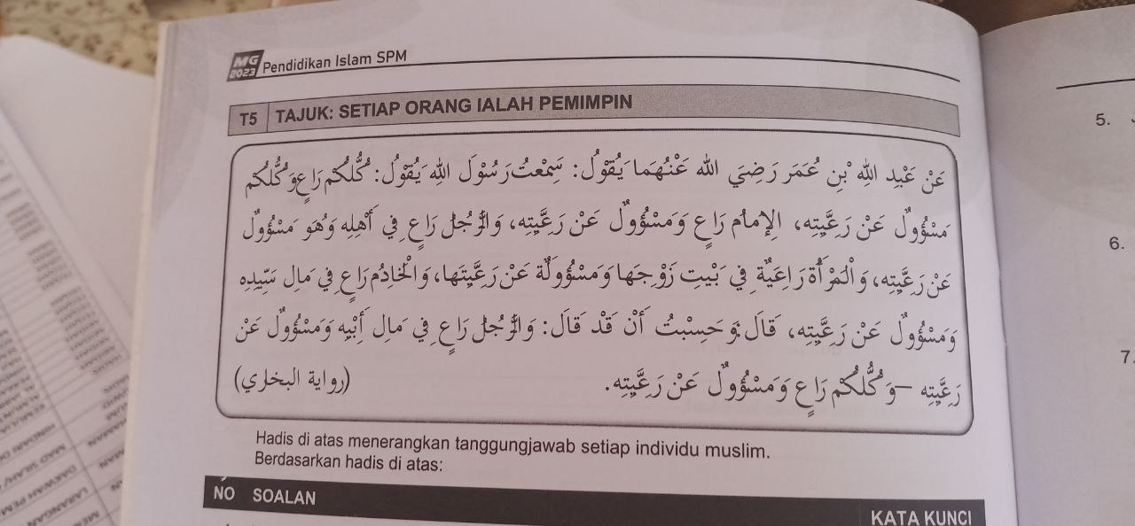
SETIAP ORANG IALAH PEMIMPIN

Slide 53
MAKSUD KALIMAH
MAKSUD | MAKSUD
1. PEMIMPIN راع - | 1. PEREMPUAN - المرأة
2. BERTANGGUNGJAWAB - مسؤل | 2. RUMAHTANGGANYA- بيت زوجها
3. KEPIMPINANNYA - رعيته | 3. PEKERJA - الخادم
4. PEMIMPIN - الامام | 4. HARTA MAJIKANNYA - مال سيده
5. LELAKI - الرجل | 5. HARTA AYAHNYA- مال أبيه

Slide 54
2. NYATAKAN DUA INDIVIDU YANG DIPERTANGGUNGJAWABKAN BERDASARKAN HADIS.
1. PEMIMPIN
2. SUAMI
3. ISTERI
4. PEKERJA
5. ANAK
3. JELASKAN DUA TANGGUNGJAWAB SEORANG SUAMI..
MEMBERI NAFKAH KEPADA ANGGOTA KELUARGA
MEMBERI DIDIKAN AGAMA KEPADA ISTERI DAN ANAK-ANAK
MEMBERIKAN PERLINDUNGAN DAN MENJAGA KESELAMATAN ANGGOTA KELUARGA

Slide 55
4. JELASKAN DUA TANGGUNGJAWAB SEORANG ISTERI.
MENTAATI SUAMI / DAN MENUNAIKAN HAKNYA
MENJAGA MARUAH DIRI, SUAMI DAN KELUARGA
MEMELIHARA DAN MENDIDIK ANAK-ANAK
MENGURUS RUMAHTANGGA
5. JELASKAN DUA TANGGUNGJAWAB SEORANG PEKERJA.
MENGIKUT ARAHAN KETUA
BEKERJA DENGAN PENUH INTEGRITI
BEKERJA MENGIKUT PROSEDUR YANG DITETAPKAN
MELAKSANAKAN TUGAS DENGAN SEMPURNA

Slide 56
6. JELASKAN DUA TANGGUNGJAWAB SEORANG PEMIMPIN..
BERLAKU ADIL DAN MENGHAPUSKAN KEZALIMAN
MENEGAKKAN SYARIAT ISLAM
BERSIKAP TOLERANSI TERHADAP BAWAHAN

Slide 57
TERANGKAN DUA TANGGUNGJAWAB ANAK TERHADAP IBU BAPA.
SENTIASA MENDOAKAN IBUBAPA
SENTIASA MEMBANTU MEREKA DENGAN SEBAIK-BAIKNYA
SENTIASA BERBAKTI KEPADA IBU BAPA SAMADA YANG MASIH HIDUP ATAU YANG TELAH MENINGGAL
TERANGKAN DUA PENGAJARAN HADIS.
KITA HENDAKLAH/ MENUNAIKAN TANGGUNGJAWAB SEBAGAI PEMIMPIN /SUPAYA MENDAPAT NIKMAT DI AKHIRAT KELAK
KITA HENDAKLAH/ SENTIASA BERBAKTI KEPADA IBU BAPA / KERANA JASANYA TIDAK TERBALAS
KITA HENDAKLAH MELINDUNGI AHLI KELUARGA /AGAR SELAMAT DI DUNIA DAN DI AKHIRAT

